Slide 1
PROJEKTOVANJE TEHNOLOGIJE ZAVARIVANJA
Univerzitet u Novom Sadu
Fakultet tehničkih nauka
Departman za proizvodno mašinstvo
Katedra za materijale i tehnologije spajanja
Doc.dr Sebastian Baloš

Slide 2
Izrada zavarenih mašinskih elemenata
Cilj je zamena elemenata od čeličnog liva zavarenim (zavarivanje kovanih i valjanih elemenata).
Ostvaruju se uštede u masi i do 50 %.
U većini slučajeva kada se zamenjuje čelični liv, ostvaruju se i uštede u ceni.
Danas zavarenim čeličnim elementima konkurišu elementi izrađeni od nodularnog liva ili ADI materijala.
Izrada mašinskih elemenata zavarivanjem opravdano je kada su dimenzije elemenata relativno velike.

Slide 3
Mašinski elementi dobijeni zavarivanjem:
- Motke zavarene za uške
Pokretne poluge
Ležišta
Bubnjevi
Zupčanici
Remenice
- Kućišta reduktora, mašina alatki, mašina za plast.deformaciju...

Slide 4
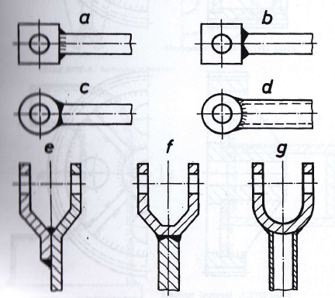
Motke zavarene za uške:

Slide 5
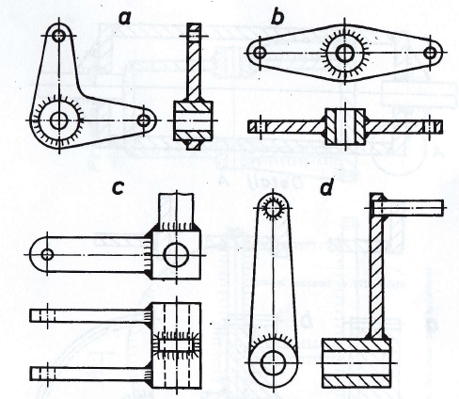
Pokretne poluge:

Slide 6
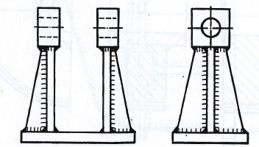
Ležišta:

Slide 7
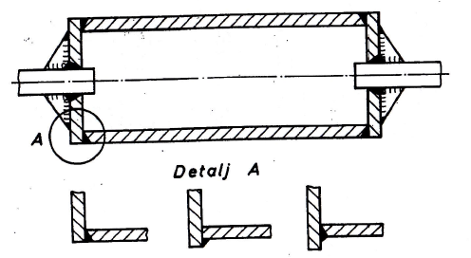
Bubnjevi:

Slide 8
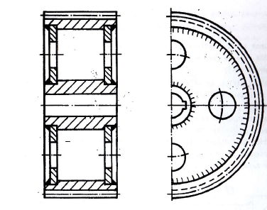
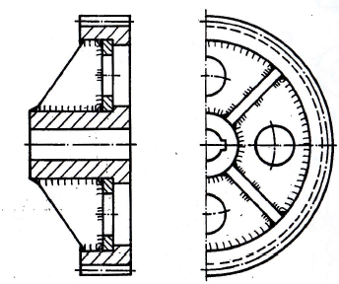
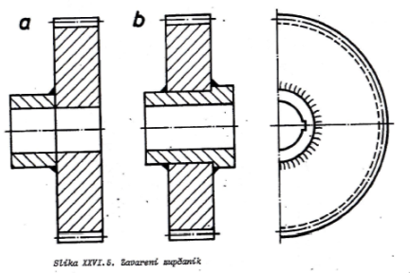
Zupčanici:

Slide 9
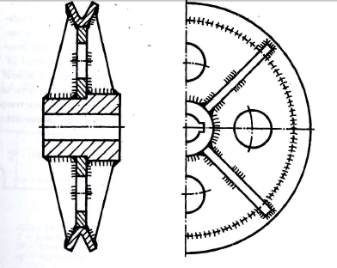
Remenice:

Slide 10
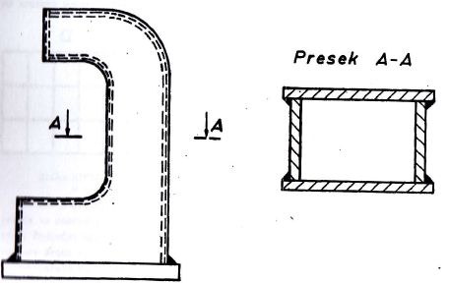
Kućišta mašina (telo prese):

Slide 11
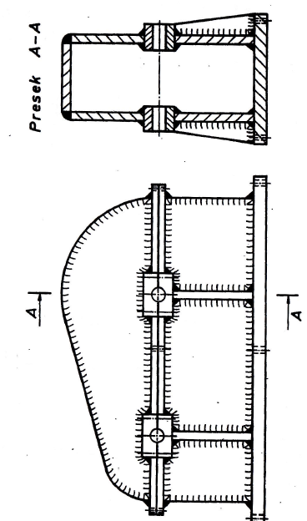
Kućišta reduktora:

Slide 12
Izrada mašinskih elemenata – primer za kućište reduktora:
Ispravljanje
Čišćenje
Antikorozivna zaštita
Sušenje
Obeležavanje i rezanje

Slide 13
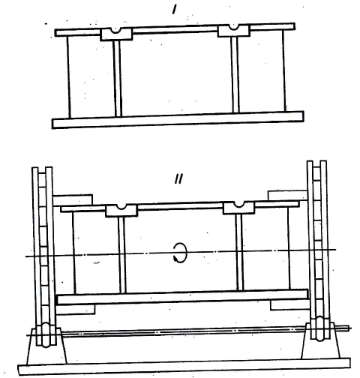
Pozicija I – radna platforma (montaža pomoću stega i graničnika)
Zavarivanje na poziciji II, na prevrtaču (postupci REL, MAG)

Slide 14
Hvala na pažnji!

